Slide 1
Interface da Saúde Militar com os Cuidados de Saúde Primários a populações remotas.
CC (Md) Aleksander Oliveira Barbosa (Brasil)

Slide 2
Interface da Saúde Militar com os Cuidados de Saúde Primários a populações remotas.
Saúde

Slide 3
Interface da Saúde Militar com os Cuidados de Saúde Primários a populações remotas.
No Brasil, questões de acesso, organização dos serviços de saúde e FTS são agravadas nos territórios rurais e remotos por condições socioeconômicas, aspectos demográficos, situação de saúde e considerações sobre o território que se colocam como desafios estruturais para a APS na saúde rural.
(Franco, 2023, p. 27)

Slide 4
Interface da Saúde Militar com os Cuidados de Saúde Primários a populações remotas.
O acesso à saúde rural passa por um grande desafio que é a superação das distâncias para garantir atenção à saúde.
(Pessoa, 2018, p. 308)

Slide 5
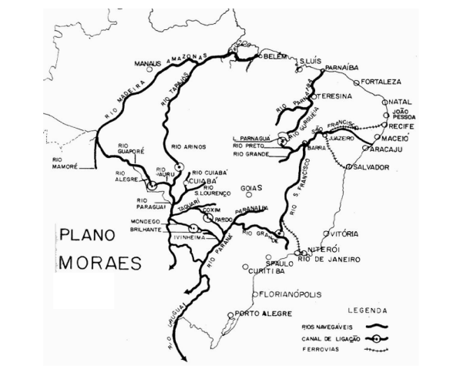
Interface da Saúde Militar com os Cuidados de Saúde Primários a populações remotas.
Geografia Brasileira
A rede fluvial nacional:
42.000 km de extensão
(Machado, 2016, p. 22)

Slide 6
Interface da Saúde Militar com os Cuidados de Saúde Primários a populações remotas.
Geografia Brasileira
A rede fluvial nacional:
28.000 km navegáveis
(Machado, 2016, p. 22)

Slide 7
Interface da Saúde Militar com os Cuidados de Saúde Primários a populações remotas.
Desafios na navegabilidade:

Slide 8
Interface da Saúde Militar com os Cuidados de Saúde Primários a populações remotas.
Desafios na navegabilidade:
Profundidades, larguras, raios de curvatura, eixo de navegação, correntezas, material do fundo, condições de visibilidade, possibilidade de ocorrência de ventos fortes e até ondas, presença de troncos flutuando ou submersos, existência ou não de obras como barragens, pontes, etc. (Machado, 2016, p. 22-23)

Slide 9
Interface da Saúde Militar com os Cuidados de Saúde Primários a populações remotas.
O setor de transportes, baseado fundamentalmente na modalidade hidroviária, assume um papel de relevo, seja ao buscar atender os fluxos de pessoas e cargas derivados desta ocupação, seja por sua infraestrutura poder influenciar a forma e a qualidade deste desenvolvimento.
(Machado, 2016, p. 23)

Slide 10
Interface da Saúde Militar com os Cuidados de Saúde Primários a populações remotas.
A maioria dos rios apresenta dificuldades importantes para sua utilização como hidrovia, pois possuem diferentes condições de navegabilidade ao longo do ano.
(Machado, 2016, p. 29)

Slide 11
Interface da Saúde Militar com os Cuidados de Saúde Primários a populações remotas.
Se a embarcação for adequadamente projetada, construída e operada levando em conta todas as características importantes da via, tanto a segurança como as eficiências do transporte hidroviário estarão contempladas.
(Machado, 2016, p. 30)

Slide 12
Interface da Saúde Militar com os Cuidados de Saúde Primários a populações remotas.
CONDIÇÕES
DE
NAVEGABILIDADE
CARACTERÍSTICAS
DESEJÁVEIS
EMBARCAÇÕES

Slide 13
Interface da Saúde Militar com os Cuidados de Saúde Primários a populações remotas.
Características gerais desejáveis para qualquer tipo de embarcação fluvial:

Slide 14
Interface da Saúde Militar com os Cuidados de Saúde Primários a populações remotas.
Características gerais desejáveis para qualquer tipo de embarcação fluvial:
- pequeno calado
- dimensões adequadas aos raios de curvatura das curvas da hidrovia
- projeção para os apêndices do casco

Slide 15
Interface da Saúde Militar com os Cuidados de Saúde Primários a populações remotas.
Características gerais desejáveis para qualquer tipo de embarcação fluvial:
- boas características de manobra
- estabilidade dinâmica para guinadas bruscas
- ampla visibilidade do passadiço

Slide 16
Interface da Saúde Militar com os Cuidados de Saúde Primários a populações remotas.
Características gerais desejáveis para qualquer tipo de embarcação fluvial:
- recursos para desencalhe por meios próprios
- capacidade adequada de armazenagem de combustível e recurso para tratamento da água do rio
- disponibilidade de radar com grande poder de discriminação em distância

Slide 17
Interface da Saúde Militar com os Cuidados de Saúde Primários a populações remotas.
Características gerais desejáveis para qualquer tipo de embarcação fluvial:
- disponibilidade de holofote com foco de luz direcional
- e disponibilidade de ecobatímetro
(Machado, 2016, p. 31)

Slide 18
Interface da Saúde Militar com os Cuidados de Saúde Primários a populações remotas.
NAVIO DE ASSISTÊNCIA HOSPITALAR (NASH)

Slide 19
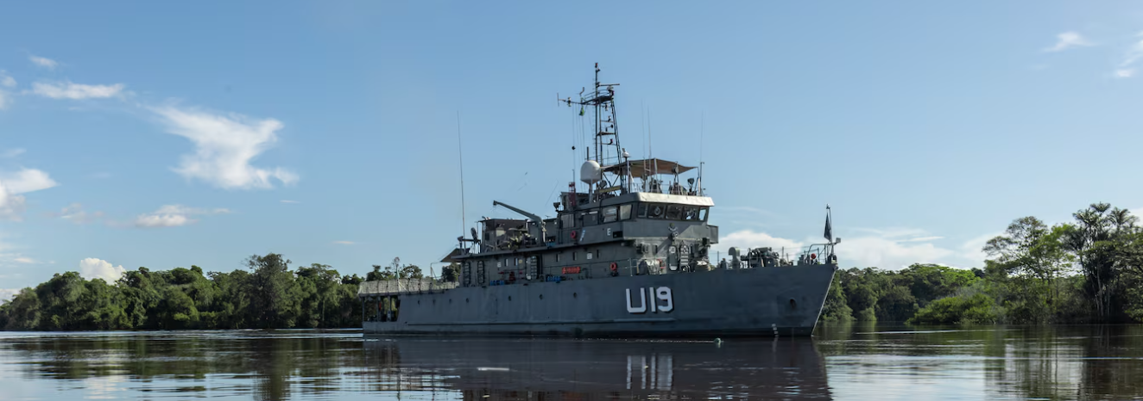
Interface da Saúde Militar com os Cuidados de Saúde Primários a populações remotas.
(Fonte Estadão)

Slide 20
Interface da Saúde Militar com os Cuidados de Saúde Primários a populações remotas.
NAVIO DE ASSISTÊNCIA HOSPITALAR (NASH)
Unidade móvel de saúde operado pela MB, visando, como tarefa principal prover assistência médico-odontológica e orientação sanitária e de saúde a nível primário para a população ribeirinha em parceria com o MS e as prefeituras das localidades atendidas.
(Machado, 2016, p. 47)

Slide 21
Interface da Saúde Militar com os Cuidados de Saúde Primários a populações remotas.
NAVIO DE ASSISTÊNCIA HOSPITALAR (NASH)
Tem especial relevância por se constituírem, nas regiões remotas da Amazônia Brasileira, Pantanal, Mato Grosso e Mato Grosso do Sul a única forma de acesso a serviços de Saúde pelas populações.
(Machado, 2016, p. 47)

Slide 22
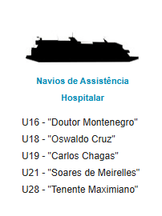
Interface da Saúde Militar com os Cuidados de Saúde Primários a populações remotas.
NAVIO DE ASSISTÊNCIA HOSPITALAR (NASH)

Slide 23
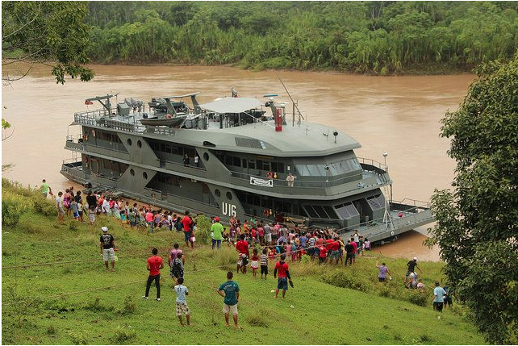
Interface da Saúde Militar com os Cuidados de Saúde Primários a populações remotas.
NAVIO DE ASSISTÊNCIA HOSPITALAR (NASH)

Slide 24
Interface da Saúde Militar com os Cuidados de Saúde Primários a populações remotas.
NAVIO DE ASSISTÊNCIA HOSPITALAR (NASH)
Serviços prestados ao pólos de saúde:
- atendimentos médicos e odontológicos
- campanhas de disseminação dos cuidados de higiene e saúde
- manutenção de vigilância epidemiológica e combate às endemias

Slide 25
Interface da Saúde Militar com os Cuidados de Saúde Primários a populações remotas.
NAVIO DE ASSISTÊNCIA HOSPITALAR (NASH)
Estrutura:
Consultórios, gabinetes odontológicos, laboratório, farmácia, sala de Raio-X, enfermaria, sala de cirurgia, sala de emergência, e equipamentos administrativos e de apoio.

Slide 26
Interface da Saúde Militar com os Cuidados de Saúde Primários a populações remotas.
NAVIO DE ASSISTÊNCIA HOSPITALAR (NASH)
Estrutura:
Equipe: médicos, dentistas, farmacêuticos e enfermeiros

Slide 27
Interface da Saúde Militar com os Cuidados de Saúde Primários a populações remotas.
NAVIO DE ASSISTÊNCIA HOSPITALAR (NASH)
Ações:

Slide 28
Interface da Saúde Militar com os Cuidados de Saúde Primários a populações remotas.
NAVIO DE ASSISTÊNCIA HOSPITALAR (NASH)
Ações:
Ação Cívico Social (ACISO): Conjunto de atividades desenvolvidas, normalmente em caráter temporário, com a finalidade de auxiliar as comunidades a solucionar os seus problemas mais prementes, desenvolvendo o espírito cívico e comunitário do cidadão.
(Machado, 2016, p. 51)

Slide 29
Interface da Saúde Militar com os Cuidados de Saúde Primários a populações remotas.
NAVIO DE ASSISTÊNCIA HOSPITALAR (NASH)
Ações:
Assistência Hospitalar á População Ribeirinha (ASSHOP): Operações de assistência médica, odontológica e de orientação sanitária realizadas pela MB, de forma continuada há mais de 20 anos, com o emprego dos NAsH pertencentes e tripulados pelo pessoal da MB.
(Machado, 2016, p. 51)

Slide 30
Interface da Saúde Militar com os Cuidados de Saúde Primários a populações remotas.
Referências:
Estadão. https://www.estadao.com.br/brasil/marinha-usa-navio-de-guerra-para-cacar-garimpeiros-e-leva-medicos-ao-coracao-da-amazonia/
Franco, Cassiano Mendes. Atuação dos médicos da Atenção Primária à Saúde em territórios rurais remotos / Cassiano Mendes Franco. -- 2023
MACHADO, ELSON FERREIRA. Análise da Acessibilidade em Navios de Assistência Hospitalar (NAsH) Operados pela Marinha do Brasil Estudo de Caso NAsH Tenente Maximiano' 09/05/2016 115 f. Mestrado Profissional em GESTÃO DO TRABALHO PARA A QUALIDADE DO AMBIENTE CONSTRUÍDO Instituição de Ensino: UNIVERSIDADE SANTA ÚRSULA, Rio de Janeiro Biblioteca Depositária: Biblioteca Santo Agostinho - USU
MARINHA DO BRASIL. Site Marinha do Brasil. https://www.marinha.mil.br/
Pessoa VM, Almeida MM, Carneiro FF. Como garantir o direito à saúde para as populações do campo, da floresta e das águas no Brasil?. Saúde debate [Internet]. 2018Sep;42(spe1):302–14. Available from: https://doi.org/10.1590/0103-11042018S120

